Slide 1
ARM與x86
淡江大學 資訊工程學系
黃連進

Slide 2
x86與ARM系統性能比較
x86結構的電腦通常比ARM結構的系統在性能方面要快。
目前x86的CPU頻率通常是1GHz以上、雙核、四核，甚至8核;
ARM方面：CPU通常是幾百MHz，最近才出現1GHz以上的CPU。目前也有4核心的CPU開始應用於高階手機與平板電腦。
但ARM的優勢不在於性能強大而在於效率。ARM採用RISC指令集，在一些任務相對固定的應用場合其優勢就能發揮得淋漓盡致。

Slide 3
x86與ARM系統擴展能力比較
x86結構的電腦採用“bridge”的方式與周邊設備進行連接，而且x86結構的電腦出現了近30年，其配套周邊設備種類多、價格也比較便宜。
通常x86結構的電腦容易進行性能擴充。
ARM結構的電腦是利用專用的接口使CPU與周邊設備進行連接，所以ARM的周邊擴展性通常比x86差。
採用ARM結構的系統，一般不考慮擴充。奉行“夠用就好”的原則。

Slide 4
作業系統-x86
x86系統由微軟及Intel構建的Wintel聯盟所主導，主導個人電腦作業系統近30年，形成巨大的用戶群，也深深固化了眾多用戶的使用習慣。
同時，x86系統在硬體和軟體開發方面已經形成統一的標準，幾乎所有x86硬體平台都可以直接使用微軟的視窗系統及現在流行的軟體開發工具，所以x86系統在兼容性方面具有無可比擬的優勢。

Slide 5
作業系統-ARM
ARM系統幾乎都採用Linux作業系統，而且幾乎所有的硬體系統都會單獨構建自己的系統，因而導致可能與其他系統不能兼容，這也造成其應用軟體不能方便移植，這一點可能限制了ARM系統的發展和應用。
然而，Google開發了開放式的Android系統後，統一了ARM結構電腦的操作系統，使新推出基於ARM結構的電腦系統有了統一的、開放式的、免費的操作系統，為ARM的發展提供了強大的支持和動力。

Slide 6
功耗-x86
x86電腦因考慮要適應各種應用的需求，其發展思路是：性能+速度。
30多年來x86電腦的速度從原來8088的幾MHz發展到現在幾GHz，而且還是多核，其速度和性能已經提升了千、萬倍。技術進步使x86電腦成為大眾生活中不可缺少的一部分。
然而x86電腦的發展方向，使其功耗一直居高不下，一台電腦高達幾百瓦，即使是手提電腦，也有十幾、二十多瓦的功耗，這與ARM結構的電腦就無法相比。

Slide 7
功耗-ARM
ARM的設計發展思路是：
滿足某個特定的應用即可，在某一專用領域是最強的。
這樣，ARM以其不是最強，但在某個專業應用方面則是最好的，例如行動計算應用上占有絕對優勢的地位，這個原因就是：功耗。

Slide 8
功耗-綜合
高功耗導致x86系統無法解決的問題：系統的續航能力弱、體積無法縮小、穩定性差、對使用環境要求高等問題。
因此x86系統與ARM系統應用在兩個完全不同領域的。
在伺服器、工作站以及其他高性能運算等應用方面，可以不考慮功耗和使用環境等條件時，x86系統占了優勢(目前)。
如果考慮功耗、環境等條件且工作任務固定的情況下，ARM就占有很大的優勢。在手持式行動計算領域，x86毫無用武之地。

Slide 9

功耗-綜合(續)
這也顯示在全球數十億隻智慧型手機，沒有一隻是x86系統。

Slide 10
最新趨勢
目前在很多的應用領域，現正成為兩大陣營爭奪的重點。
ARM陣營努力增加其性能(64-bit, multi-core, GPU)和系統的通用性，搶攻x86系統的伺服端應用市場。
x86陣營努力降低功耗保住市場，同時希望進入手持行動終端市場。

Slide 11
功耗延伸的系列問題
ARM的優勢是功耗低，低功耗還意味著：
1)穩定性高：因為功耗越高電子元器件的穩定性和可靠性越差。對低功耗的產品要選擇好外圍元件的品質，系統的穩定性不會有太大問題。
2)散熱成本低和產品體積可以更小：對高功耗的產品不可避免要考慮散熱問題，而散熱設備的存在，會限制產品的體積。但ARM的功耗低，幾乎不用考慮散熱問題。
3)功耗低，系統電源的成本就越低。
4)功耗低，電池的續航時間長。
5)低功耗產品因為不用考慮散熱，可以將產品密封保護起來，但高功耗產品必須散熱，甚至需要風扇幫助散熱，這樣必然使很多的元件和線路裸露在空氣中，被空氣中的塵埃、濕氣、酸堿物質等腐蝕。

Slide 12
軟體開發成本
ARM的操作系統很小(精簡)，通常基於ARM的系統大多用C/C++或JAVA開發。
對大多數ARM而言，早期因其作業系統不一樣，軟體不容易在兩個系統中自由互換使用。
但最近幾年已經有明顯改變了：在Linux底下相當流行的Ubuntu已經有支援ARM，通常稍做修改就可以使用。
就以Android系統APP軟體來說，只要能在某台設備中運行，就可以在另一台基於同樣系統的設備中運行。
由於運行Linux系統，通常可以不必支付系統費用，連開發環境都有免費的版本。

Slide 13
硬體的開發與製造成本
ARM實際上在CPU中已經整合了幾乎所有功能，需要擴展的部分一般不多，其開發成本會比較低。這就是所謂的SoC(System On Chip)。
但x86的外圍線路很多，需要相當經驗的工程師，而且還有BIOS等設計，所以x86主板的設計費用會比ARM高出很多。
另外x86還要配上一個電源，這個電源比ARM的電源要貴很多。
很明顯的，x86在硬體方面的成本比ARM高得多。

Slide 14
ARM之繪圖處理能力

Slide 15
Mali-T760,…
ARM的繪圖處理 GPU包括Mali-T760(16核), Mali-T628(8核), Mali-T624(4核), Mali-T678(8核), Mali-T622(雙核) 與ARM Mali-T604(4核)。
Mali-T系列繪圖GPU支援OpenGL ES 1.1, 2.0, 3.0，OpenCL™ 1.1與RenderScript。讓行動裝置也具有低功耗，高效率之2D與3D繪圖能力。

Slide 16
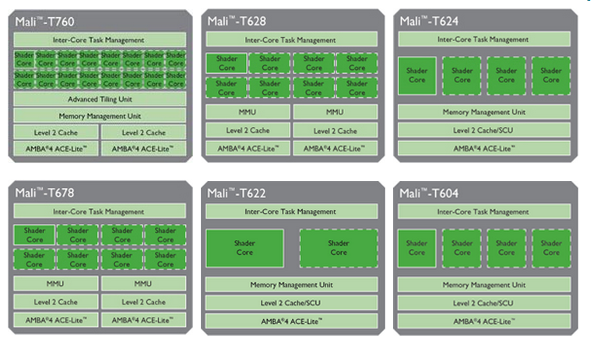
ARM之繪圖處理GPU

Slide 17
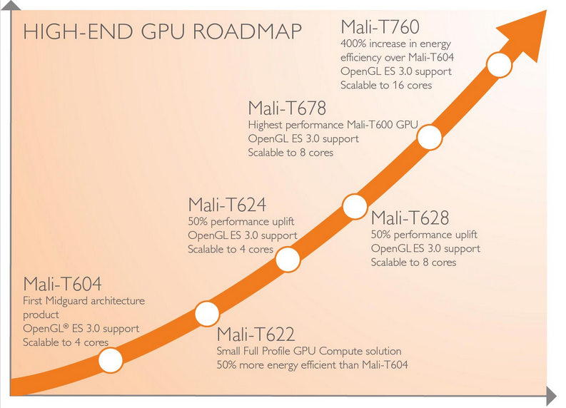
ARM之繪圖處理能力

Slide 18
Mali-T760規格
Features | Value | Description
API Support | OpenGL® ES 1.1, 2.0, 3.0 OpenCL™ 1.1 DirectX® 11, RenderScript | Full support for next-generation and legacy2D/3D graphics applications
Frequency | 695MHz
Throughput | 1390Mtri/s, 11.2Gpix/s
Adaptive Scalable Texture Compression (ASTC) | Low dynamic range (LDR) and high dynamic range (HDR). Supports both 2D and 3D images | ASTC offers a number of advantages over existing texture compression schemes by improving image quality, reducing memory bandwidth and thus energy use.
Transaction Elimination | 16x16 pixel block size | Transaction Elimination spots the identical pixel blocks between two consecutive render targets and performs a partial update to the frame buffer with the changed pixel blocks only, which reduces memory bandwidth and thus energy.
Smart Composition | 16x16 pixel block size | Smart Composition extends the concept of Transaction Elimination to every stage of UI composition. Identical pixel blocks of input surfaces are not read, not processed for composition and not written to final frame buffer

Slide 19
ARM之視訊處理能力

Slide 20
Mali-V500
Mali™-V500讓ARM系統在功耗以外又具備高階影像能力。
單核心的Mali-V500的視迅處理能力為1080p@60fps，多核心的Mali-V500的視迅處理能力高達4K@120fps。
Mali-V500為ARM系統提供多種標準視迅編碼功能。

Slide 21

Mali-V500(續)
利用Mali-V500，系統可以同時編碼與解碼多個HD等級的影像串流，使 ARM系統可以設計出支援視訊會議的產品。

Slide 22
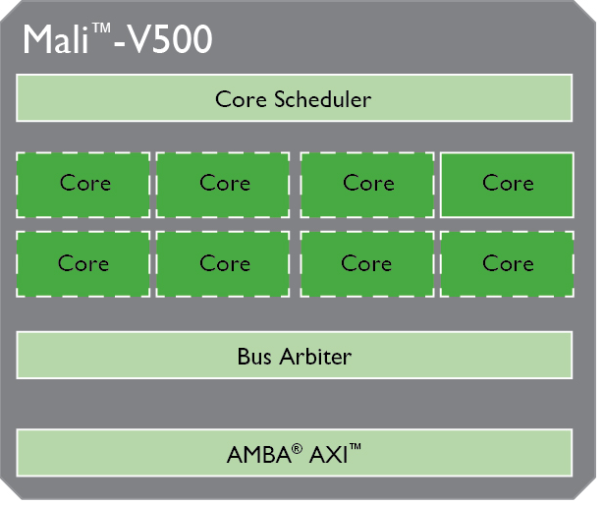
8核視訊處理器Mali-V500

Slide 23
Mali-V500規格
Features | Value | Description
API Support | For encode: H.264, VP8 For decode: H.264, H.263, MPEG4, MPEG2, VC-1/WMV, Real, VP8 | Driver and video streaming infrastructure based on OpenMAX™ which runs on the host CPU
Frequency | 600MHz | A single core clocked at 600MHz is capable of 1080p60 decoding or encoding
Performance | 1080p@60f/s to 4k @120f/s | Scalable from one to eight cores with multiple performance points

Slide 24
總結
總結上面對比，x86系統和ARM系統應該是兩個完全不同領域的應用，如果功能單一又受到環境限制的應用，如：POS、ATM、多媒體廣告機、車載電腦終端等應用，應該首先考慮ARM方案。
ARM系統與x86相比，其功耗和成本占有很大優勢。

